Slide 1
Лекція № 6.
Сонячна енергетика. Сонячні колектори
ПЛАН
Основні терміни і визначення
Галузі сонячної енергетики
Основи сонячної енергетики
Сонячні колектори
Запитання

Slide 2
Основні терміни і визначення
Сонячний колектор – пристрій для збирання теплової енергії Сонця у інфрачервоному і видимому спектрі.
Сонце є головним первинним джерелом енергії. Потужність сонячної енергії, яка потрапляє на земну поверхню складає 1.7·10¹⁴ кВт. Сонячної енергії, яка потрапляє на Землю за 1 годину, вистачить для забезпечення потреб людства протягом 1 року. Величиною, що характеризує потужність сонячної енергії, є густина потоку випромінювання, що проходить через площу 1 м², розташовану перпендикулярно потоку випромінювання над атмосферою. Середнє значення цього показника складає 1367 Вт/м². У атмосфері потужність сонячного випромінювання зменшується. На рівні Землі його потужність не перевищує 1 000 Вт/м². Сонячна енергія має широкий спектр: на ультрафіолетовий діапазон спектру припадає 7 % випромінювання, видимий – 47 %, інфрачервоний – 46 %.

Slide 3
Галузі сонячної енергетики
Сонячну енергію використовують для отримання теплової і електричної енергії. Майже вся енергія сонячного випромінювання зосереджена у видимому і інфрачервоному діапазоні, тому теплову енергію від нього можна отримати безпосередньо шляхом нагрівання теплоносія чи спеціальної поверхні – абсорбера. ККД таких геліоустановок складає (30-80) %. Для цього використовують сонячні колектори, в тропічних і екваторіальних широтах можуть використовуватись сонячні ставки. Перетворення сонячної енергії на електричну має менший ККД, може бути безпосереднім або багатоступеневим. Безпосереднє перетворення сонячної енергії на електричну базується на фотоелектричному ефекті, який виникає у фотоелементах – напівпровідниках з неоднорідною структурою. ККД фотоелементів складає (10-20) %. Багатоступеневе перетворення сонячної енергії на електричну базується на використанні парових машин або двигунів Стірлінга, для нагрівання робочого тіла яких до необхідних температур використовують сонячні концентратори. На цьому принципі працюють сонячні станції з концентраторами баштового, параболічного і параболоциліндричного типів. ККД таких станцій становить (10-20) %. У деяких випадках для отримання електричної енергії використовують сонячні ставки.

Slide 4
Основи сонячної енергетики
Густина випромінювання у різних точках земної поверхні відрізняється між собою і змінюється у часі. Цей показник залежить від географічної широти, пори року, часу доби, наявності хмар і нахилу поверхні. Тому важливою задачею є правильна орієнтація геліоустановок відносно Сонця. Вплив широти місцевості і пори року спричинено еліптичною траекторією руху Землі навколо Сонця. Відстань між Сонцем і Землею змінюється протягом року. Земля найближче до Сонця 22 грудня (1.445·10¹¹ м), максимальна відстань між ними
22 червня (1.543·10¹¹ м). Ця відносно невелика зміна відстані призводить до відчутної різниці у сонячному випромінюванні, яке обернено пропорційне квадрату відстані (для грудня – 1430 Вт/м², для червня – 1330 Вт/м²). Для точного розрахунку потужності на певній ділянці у конкретний час, необхідно розглянути її положення відносно напрямку руху сонячних променів на як показано на рис. 6.1. На цьому рисунку точкою А позначено точку земної поверхні, положення якої характеризується широтою φ, кутовим сонячним часом ψ і схиленням Сонця δ.

Slide 5
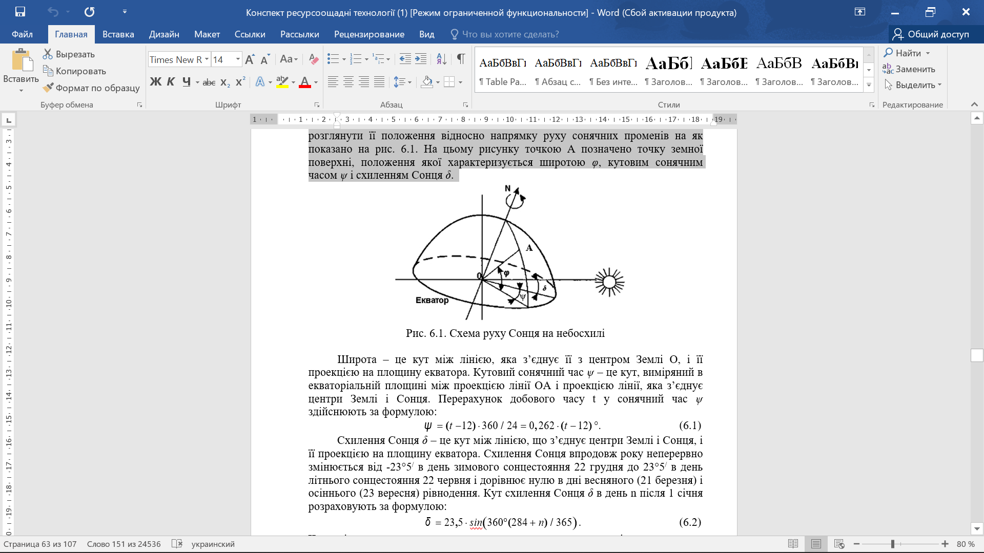

Slide 6
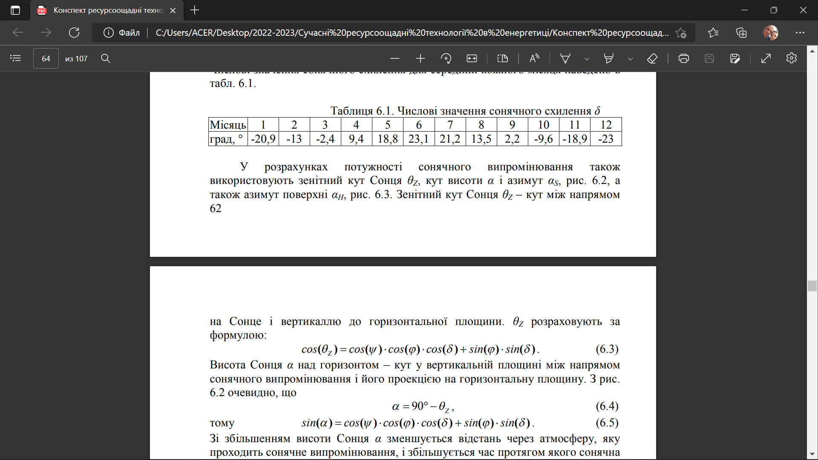
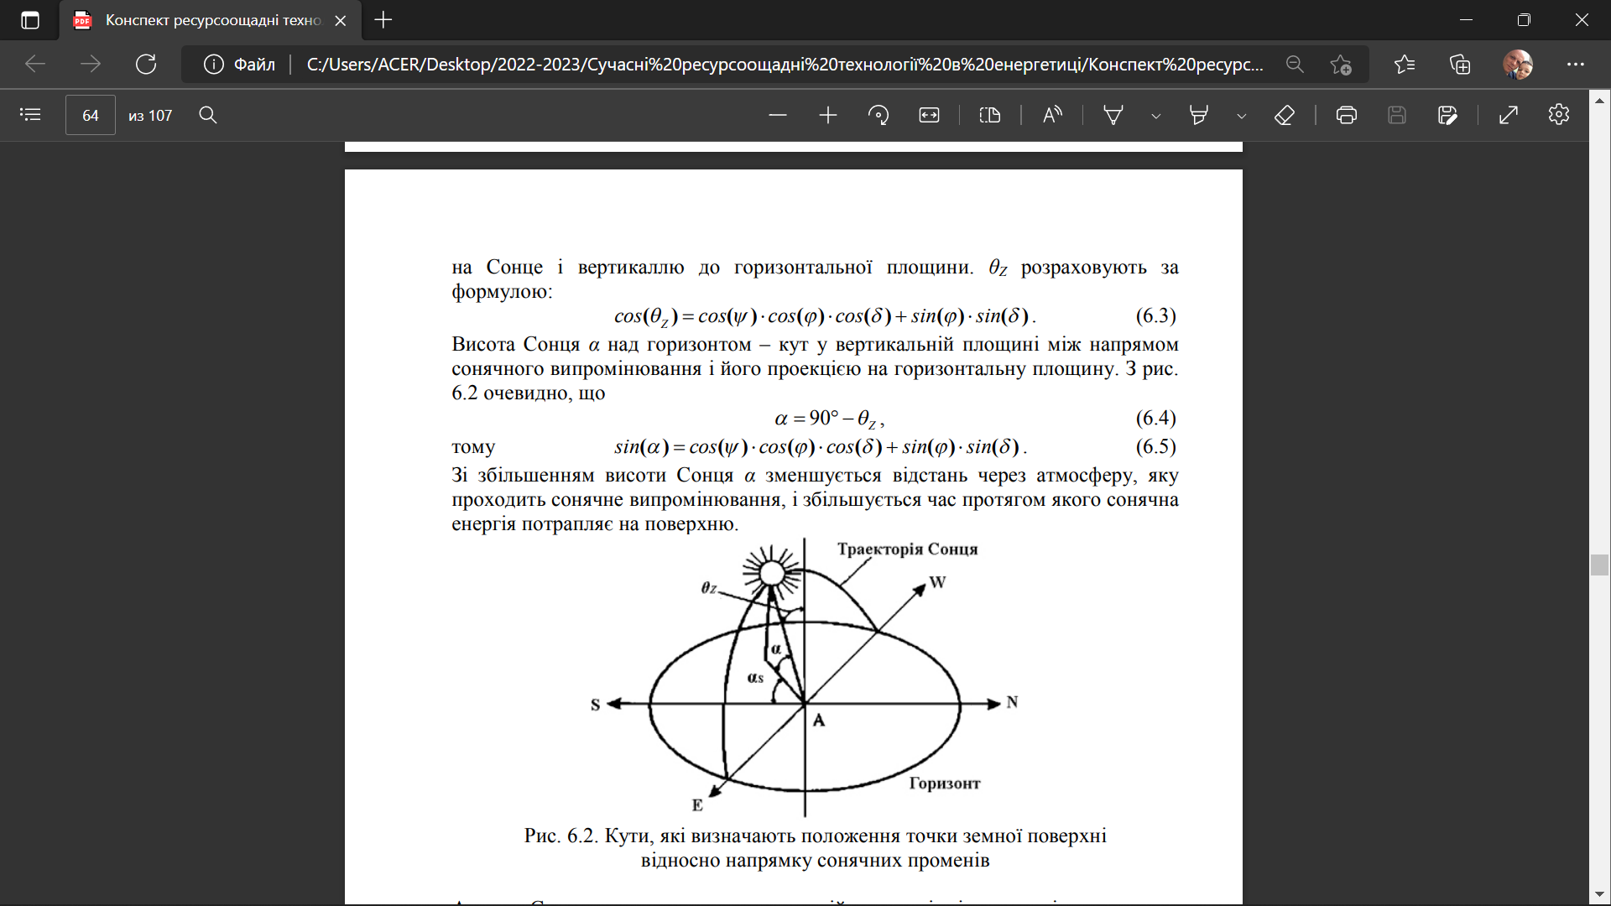

Slide 7
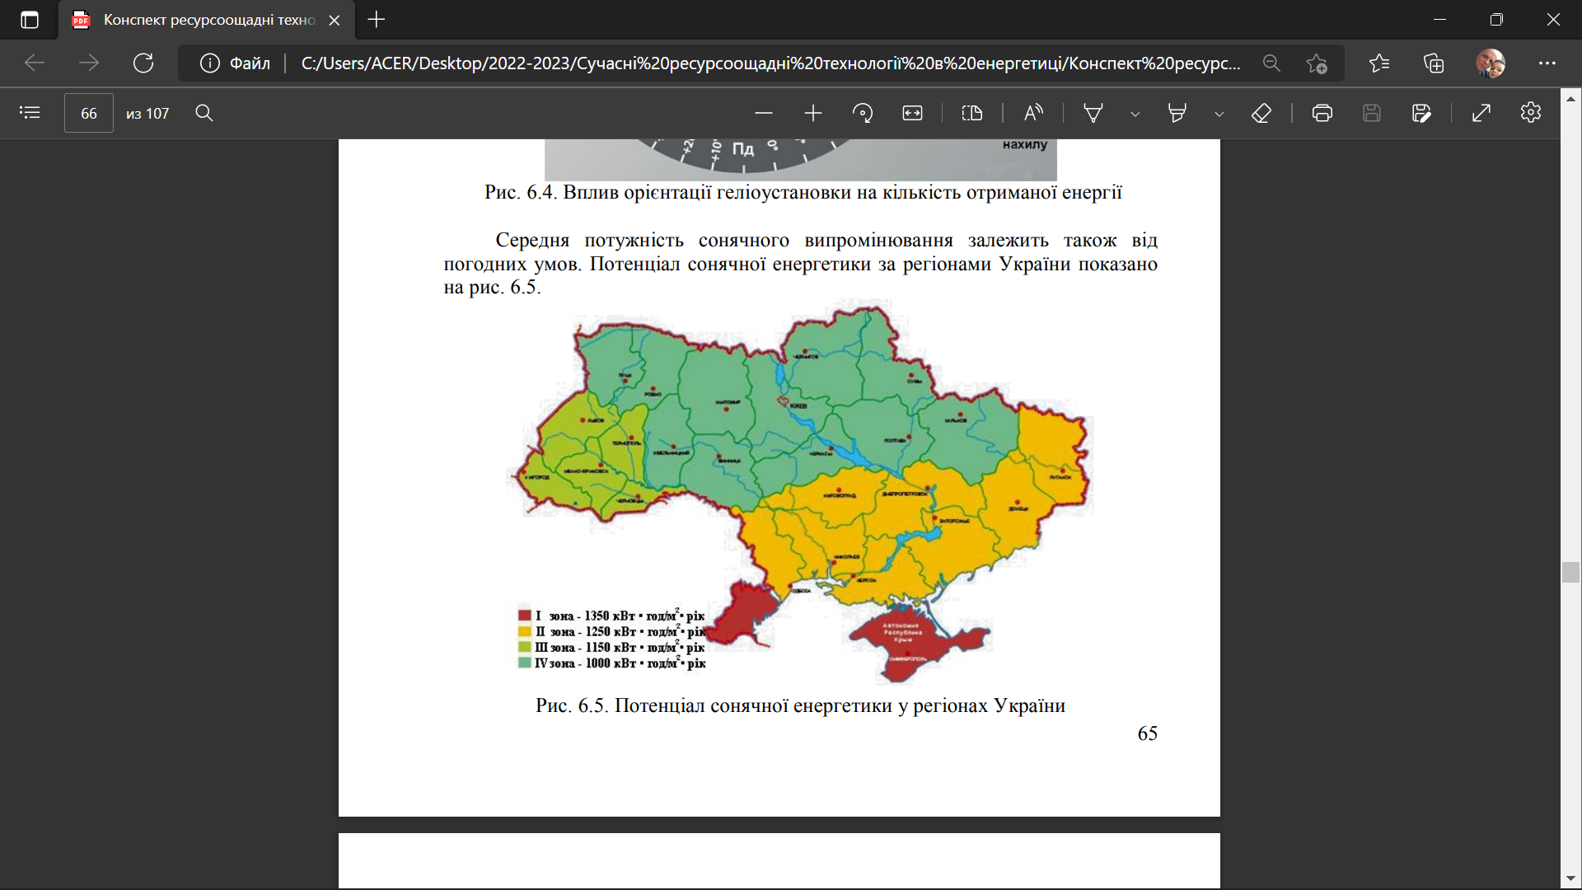

Slide 8
Сонячні колектори
Сонячні колектори використовують для нагрівання води і опалення приміщень. Принцип їх роботи полягає у циркуляції води через теплообмінник, де вона нагрівається сонячним випромінюванням, і подачі нагрітої води в систему опалення чи гарячого водопостачання. Виділяють пласкі і вакуумні сонячні колектори.
Конструкція колекторів
Плаский колектор складено з теплоізольованої панелі, в якій розміщено пластину поглинача. Поглинач виготовляють з теплопровідного металу (найчастіше з міді або алюмінію). На пластину поглинача наносять спеціальне покриття, яке має високу поглинальну здатність у видимому діапазоні спектру і низький коефіцієнт випромінювання у інфрачервоному діапазоні. Для зменшення втрат тепла передню частину колектора покривають склом, а задню і бокові – теплоізолювальним матеріалом.

Slide 9
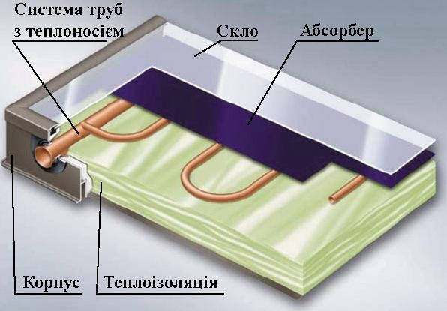
Спрощеним варіантом плаского колектора є пластиковий колектор, абсорбер якого виготовлено з пластику. Як правило його не ізолюють, тому пластиковий колектор використовують лише в літню пору, в основному для підігріву басейнів.
Рис. 6.6. Конструкція плаского колектора

Slide 10
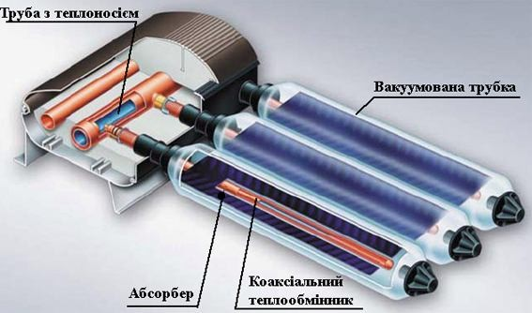
Вакуумні колектори складено з вакуумованих трубок, у кожній з яких розміщено мідний абсорбер з титановим покриттям, що гарантує високий рівень поглинання сонячної енергії, а вакуумований простір дозволяє мінімімізувати втрати на теплопровідність. В абсорбері встановлюють коаксіальний (трубка в трубці) теплообмінник, через який теплоносій отримує тепло від абсорбера.
Рис. 6.7. Конструкція вакуумного колектора

Slide 11
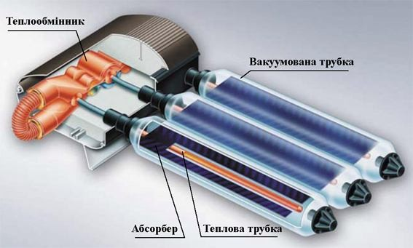
За умови використання води як теплоносія плаский і вакуумний колектори можливо використовувати лише за температур вищих нуля. Для усунення цього обмеження розроблено вакуумні колектори з тепловою трубкою. Вони містять дві скляних або металічних трубки, які вставлені одна в одну і розділені вакуумом. Зовнішня трубка має таку ж конструкцію як у звичайного вакуумного колектора і виконує функцію абсорбера. Всередині абсорбера розміщують теплову трубку з рідиною, яка має низьку температуру кипіння. Під дією теплоти абсорбера рідина випаровується і піднімається у верхню частину трубки, яка з’єднана з теплообмінником по якому протікає вода. В теплообміннику гази рідини конденсуються і віддають енергію воді. Цей тип колектора може працювати за температури -30°С, якщо теплова трубка виготовлена зі скла і за температури -45°С, якщо вона металева.
Рис. 6.8. Вакуумний колектор з тепловою трубкою

Slide 12
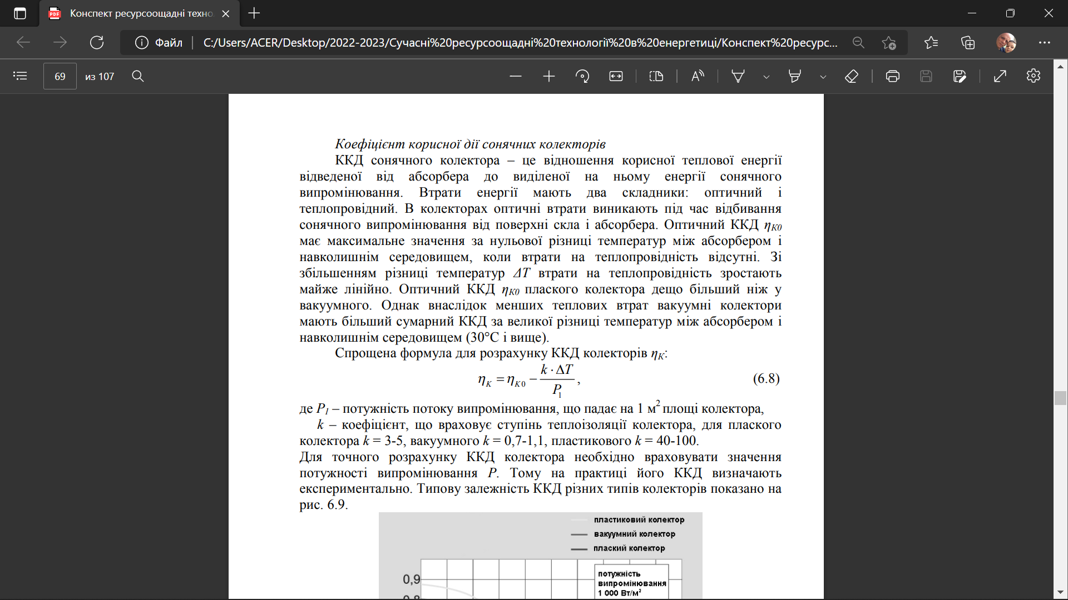

Slide 13
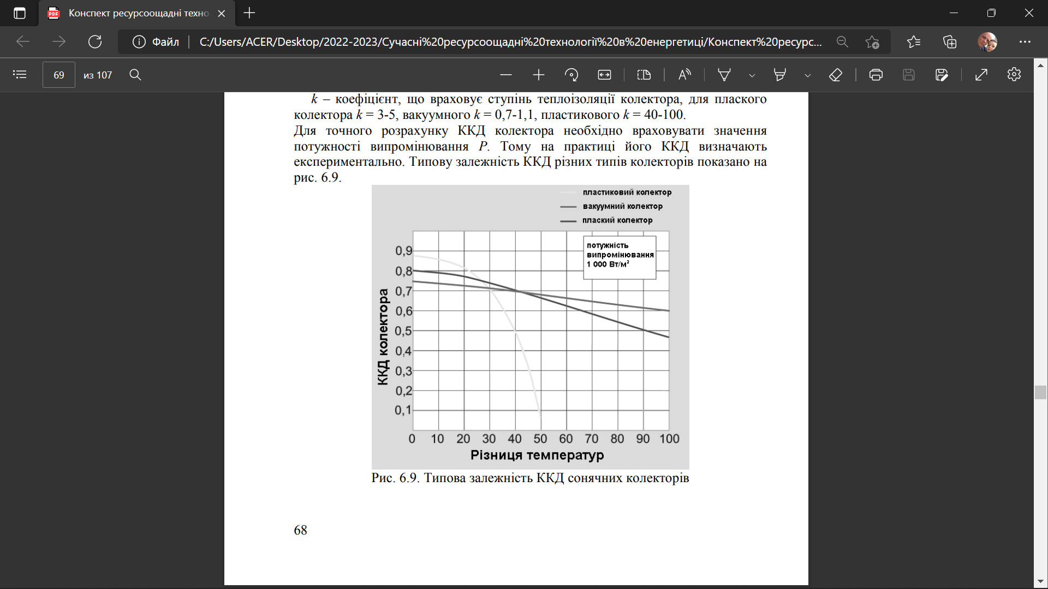

Slide 14
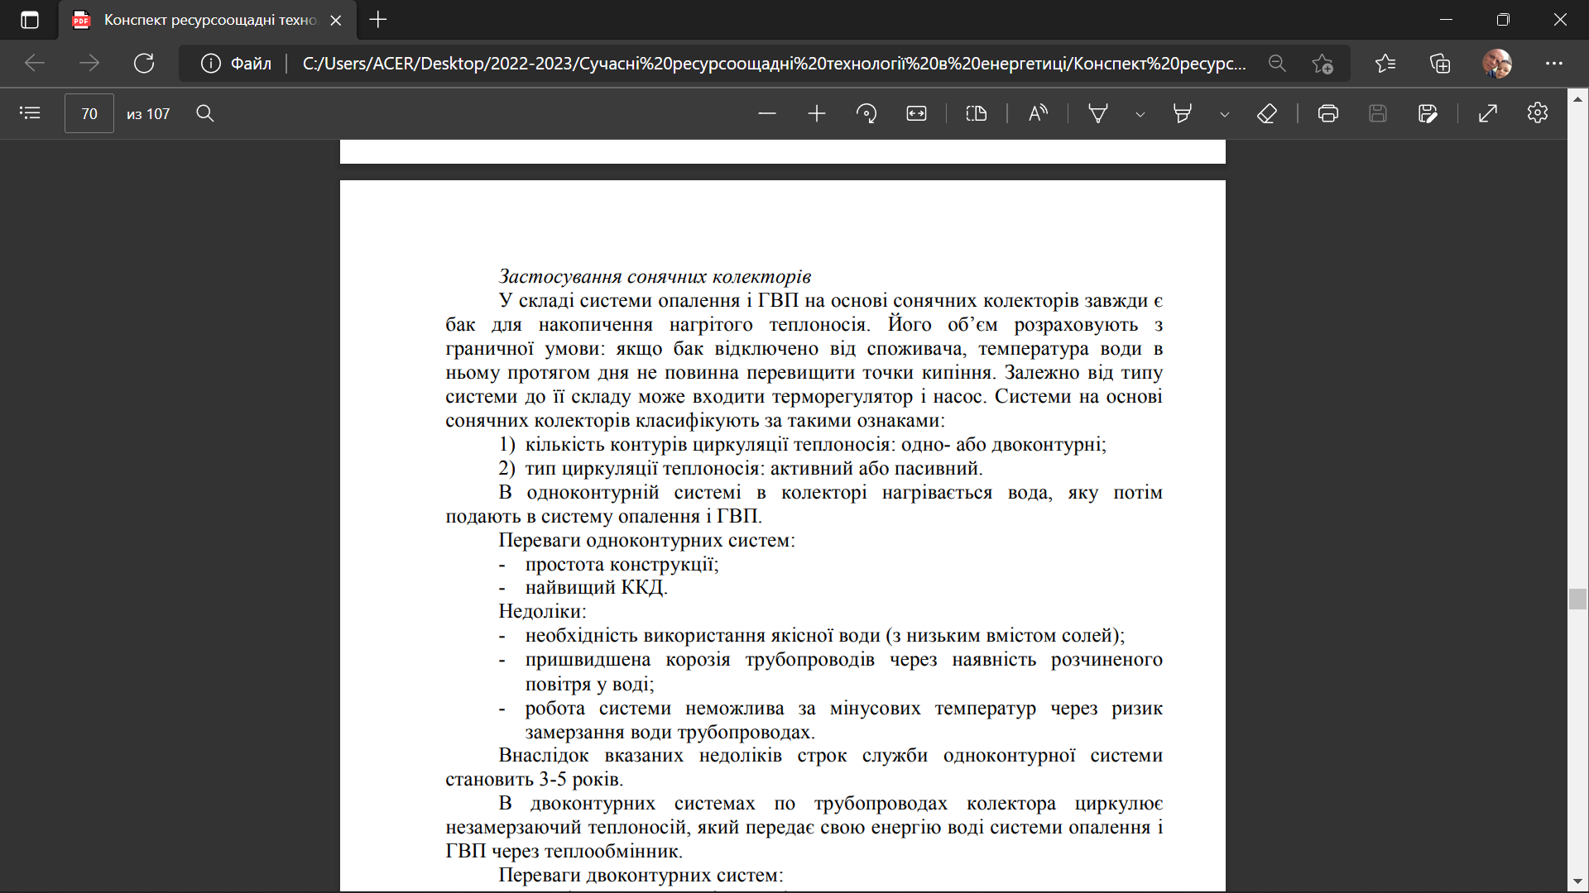

Slide 15
В двоконтурних системах по трубопроводах колектора циркулює незамерзаючий теплоносій, який передає свою енергію воді системи опалення і ГВП через теплообмінник. Строк служби двоконтурної системи складає 10-30 років.
Переваги двоконтурних систем:
уповільнення процесів корозії;
можливість експлуатації за від’ємних температур. Недолік:
зменшення ККД системи на 5-10%.
До складу геліосистеми з пасивною циркуляцією теплоносія входить колектор і бак, рис. 6.10. Бак для організації пасивної циркуляції необхідно розміщувати вище сонячного колектора. У такій системі нагрітий у колекторі теплоносій, розширюючись, переміщується у верхню частину колектора і потрапляє в бак. Одночасно з баку витискується теплоносій з найнижчою температурою і потрапляє у колектор. Для подачі холодної води бак під’єднують до системи холодного водопостачання.
Перевага пасивних систем:
простота конструкції.
Недоліки:
великі втрати через низьку швидкість циркуляції води;
- через необхідність встановлювати бак вище колектора, часто він знаходиться на відкритому повітрі, що додатково збільшує теплові втрати;
залежність швидкості циркуляції води від температури.

Slide 16
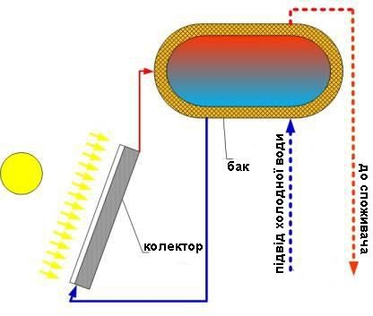
Рис. 6.10. Геліосистема з пасивною циркуляцією теплоносія

Slide 17
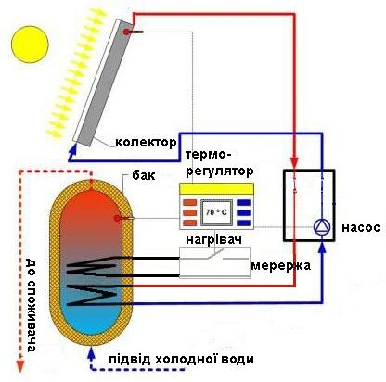
У геліосистему з активною циркуляцією теплоносія входить електричний насос. Співвідношення між споживанням електричної енергії і енергією нагрітої води приблизно становить 1:50, що свідчить про високу ефективність таких систем. До складу активних систем додатково входить нагрівач і терморегулятор.
Рис. 6.11. Геліосистема з активною циркуляцією теплоносія

Slide 18
Геліосистеми з пасивною циркуляцією носія доцільно застосовувати в тропічних країнах за умови невеликої площі колекторів (до 10 м²), у помірних широтах більшість часу вони працюватимуть неефективно через повільну циркуляцію рідини. Якщо площа колекторів значна, рекомендовано встановлювати системи з активною циркуляцією теплоносія.
Для широт України раціональною є двоконтурна система з активною циркуляцією рідини. Такі системи використовують разом зі звичайними котлами у системі опалення і ГВП для економії енергоресурсів. Система на сонячних колекторах забезпечує нагрів води влітку і певну частку енергії на опалення будинку взимку. Розрахунок системи здійснюють на основі кривих витрат теплової енергії на опалення і ГВП, побудованих для конкретного будинку. Типові криві енергетичних витрат показано на рис. 6.12.
Основою для розрахунку колектора є теплове навантаження у літній період системи ГВП. Як правило об’єм споживання гарячої води V_{Г} майже постійний протягом року. Тому за цим показником розраховують мінімальну площу колекторів S_{min} для забезпечення ГВП. На практиці площу колекторів S_{O} обирають у 2-2,5 рази більшу за мінімальну. Система з такою площею повністю забезпечує ГВП і частково – систему опалення у зимові періоди. За умови подальшого збільшення площі колекторів систему використовують менше ніж на 50 % протягом половини року, тому строк її окупності збільшується.

Slide 19
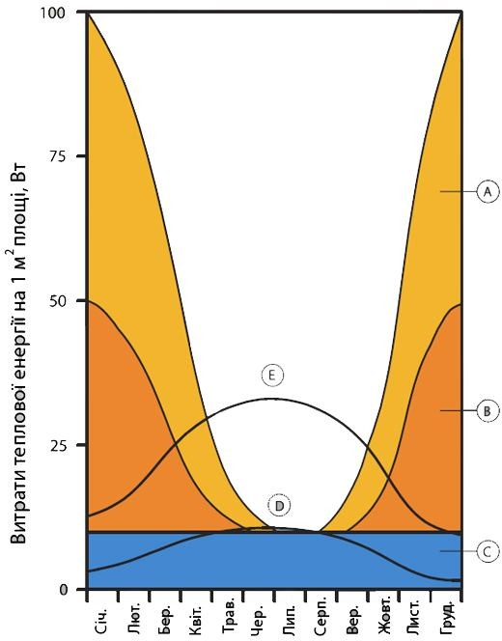
Розрахунок системи опалення і ГВП на основі сонячного колектора
Вхідними даними для розрахунку є:
температура холодної води Т_{Вmin};
номінальна температура гарячої води Т_{Вном};
максимальна температура гарячої води Т_{Вmax};
об’єм споживання гарячої води протягом одного дня N V_{Г};
максимальне і мінімальне значення середньої температури навколишнього середовища за добу Т_{max} і Т_{min};
середня потужність сонячного випромінювання протягом 1 дня у літній і зимовий період із заданою орієнтацією колекторів Р_{Кmax} і Р_{Кmin} на 1 м² їх площі;
теплоємність теплоносія С_{Т};
температура ΔТ₍₁₎, на яку нагрівається теплоносій у колекторі;
площа будинку S_{б};
теплова потужність Р_{б(1)}, необхідна для опалення 1 м² будинку. Параметри, які необхідно розрахувати:
площа сонячних колекторів S_{О};
об’єм баку V_{б};
діаметр труб у яких циркулює теплоносій d;
потужність насосу Р_{Н};
потужність нагрівача Р_{НГ}.
А – витрати енергії на опалення в будинках без теплоізоляції; В – витрати енергії на опалення в будинках з теплоізоляцією; С – енергія, необхідна для нагріву води;
D – обсяг енергії від теплового колектора, розрахованого для системи ГВП у літній період; Е – обсяг енергії від теплового колектора, розрахованого для системи ГВП і опалення Рис. 6.12. Витрати теплової енергії на опалення і ГВП

Slide 20
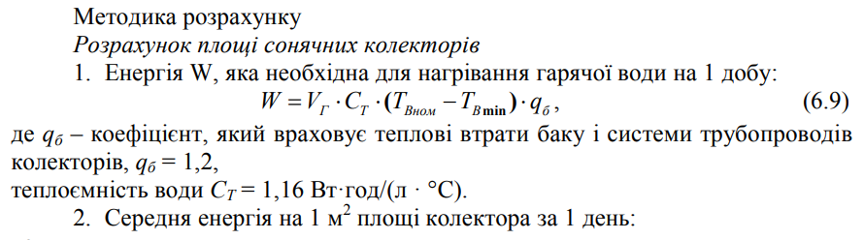
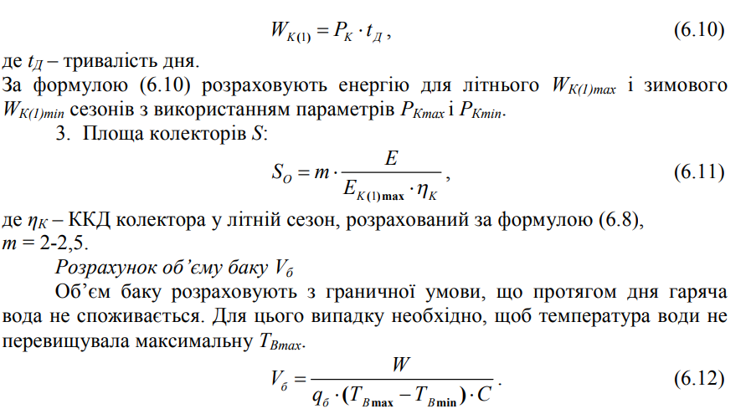

Slide 21
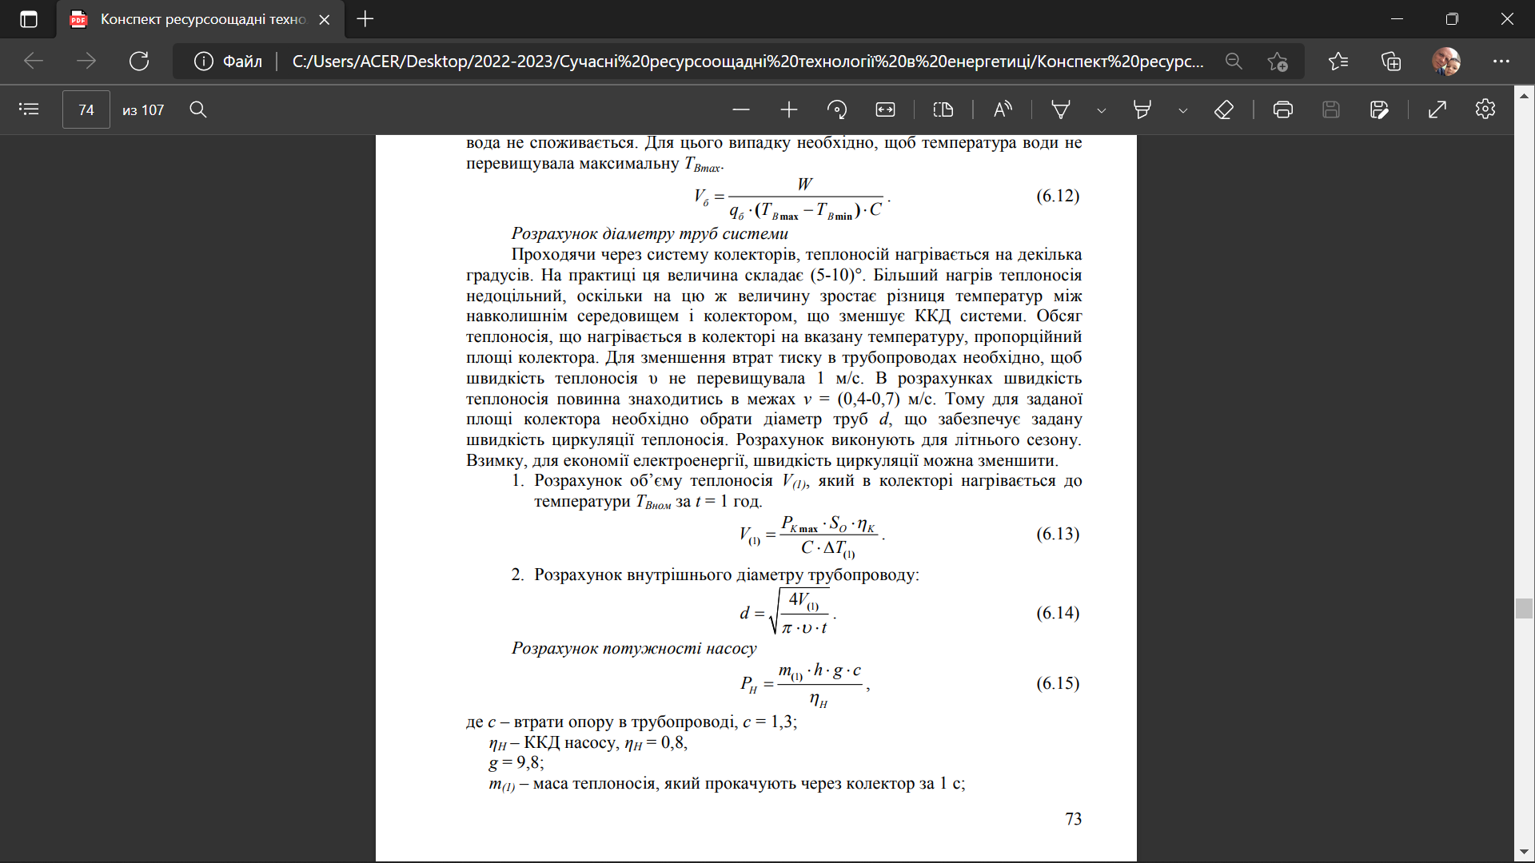

Slide 22
